Slide 1
Perspektif Komunikasi Internasional & Faktor Yang Mempengaruhi
Kelompok 6 :
Dini Anggraini
Ketrin Viola
Tri Buana

Slide 2
A. Perspektif
Perspektif merupakan sudut pandang atau cara pandang kita terhadap sesuatu. Cara memandang yang kita gunakan dalam mengamati kenyataan untuk menentukan pengetahuan yang kita peroleh. Perspektif berdasarkan pada konteks komunikasi menekankan bahwa manusia aktif memilih dan mengubah aturan - aturan yang menyangkut kehidupannya.

Slide 3
Perspektif ini memiliki dua ciri utama:
- Aturan pada dasarnya merefleksikan fungsi-fungsi perilaku dan kognitif yang kompleks dari kehidupan manusia.
- Aturan menunjukan sifat-sifat dari keberaturan yang berbeda dari keberaturan sebab akibat.

Slide 4
Tujuh Unsur Perspektif :
Memfokuskan perhatiannya pada pengamatan tingkah laku sebagai aturan.
Mengamati tingkah laku yang menjadi kebiasaan.
Menitikberatkan perhatiannya pada aturan-aturan yang menentukan tingkah laku.
Mengamati aturan-aturan yang menyesuaikan diri dengan tingkah laku.
Memfokuskan pengamatannya pada aturan-aturan yang mengikuti tingkah laku.
Mengikuti aturan-aturan yang menerapkan tingkah laku.
Memfokuskan perhatiannya pada tingkah laku yang merefleksikan aturan.

Slide 5
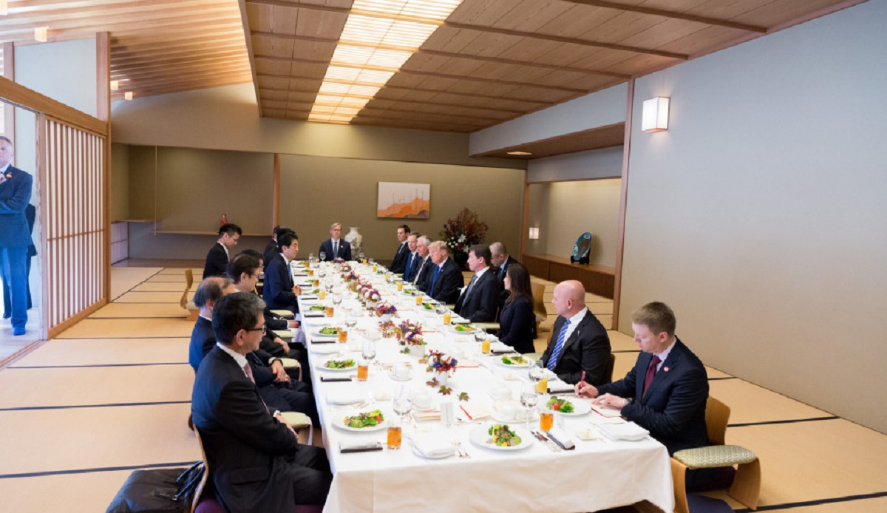
Tiga Perspektif komunikasi internasional
Perspektif Diplomatik
Perspektif komunikasi internasional yang pertama adalah perspektif diplomatik, yang sesuai dengan namanya berarti diplomasi yang dilakukan antar negara

Slide 6
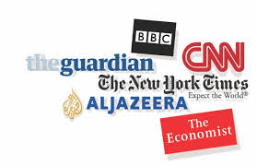
Perspektif Jurnalistik
yang sesuai dengan namanya maka perspektif ini dilaksanakan melalui saluran atau channel media massa

Slide 7
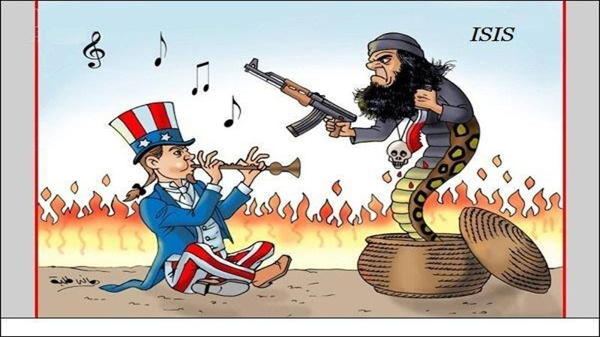
Perspektif Propagandistik
perspektif propogandistik lebih mengacu kepada penyebaran dan penanaman ide serta gagasan milik satu negara kepada masyarakat di negara lain untuk dapat mempengaruhi pemikiran, perasaan, dan tindakan mereka.

Slide 8
TERIMA KASIH

